Slide 1

Definisi dan Sejarah Ilmu Mikrobiologi
Pertemuan I
Inherni Marti Abna, S.Si, M.Si
Program Studi Farmasi
Fakultas Ilmu-Ilmu Kesehatan

Slide 2

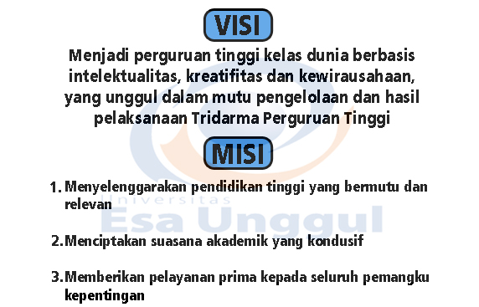
VISI DAN MISI UNIVERSITAS ESA UNGGUL

Slide 3

Materi Sebelum UTS
01. Definisi dan Sejarah Ilmu Mikrobiologi
02. Morfologi dan Struktur Sel Bakteri
03. Persyaratan Fisik Pertumbuhan Mikroba
04. Persyaratan Kimia Pertumbuhan Mikroba
05. Terminologi Kontrol Mikroba
06. Mikologi/ Fungi
07. Virologi/Virus

Slide 4
Materi Setelah UTS
08. Terminologi Obat-Obat Antimikroba I
09. Terminologi Obat-obat Antimikroba II
10. Etiologi Penyakit Infeksi I (Bakteri dan Fungi)
11. Etiologi Penyakit Infeksi II (Virus dan Protozoa)
12. Mikrobiologi Lingkungan
13. Kerusakan Produk Bahan Obat dan Makanan
14. Pengujian Mikrobiologis Bahan Farmasi

Slide 5
Organisme dan Mikroorganisme
Definisi:
Mikroorganisme atau mikroba adalah organisme hidup yang berukuran sangat kecil dan hanya dapat diamati dengan menggunakan mikroskop.
Mikroorganisme : Uniseluler dan multi seluler
Ciri karakteristik organisme hidup : : bermetabolisme, bereproduksi, berdifferensiasi, bergerak , melakukan komunikasi dan berevolusi.

Slide 6
Penggolongan Mikroorganisme
Mikroorganisme dapat dikelompokkan dalam 3 golongan besar yaitu:
Mikroorganisme yang bersifat eukariotik
    Algae (kecuali ganggang biru)
    Protozoa
    Fungi
    Jamur Lendir (Myxomycetes)
Mikroorganisme yang bersifat Prokariotik
    Bacteria (bakteri)
    Ganggang hijau biru (Blue green algae / Blue green bacteria)
Virus

Slide 7
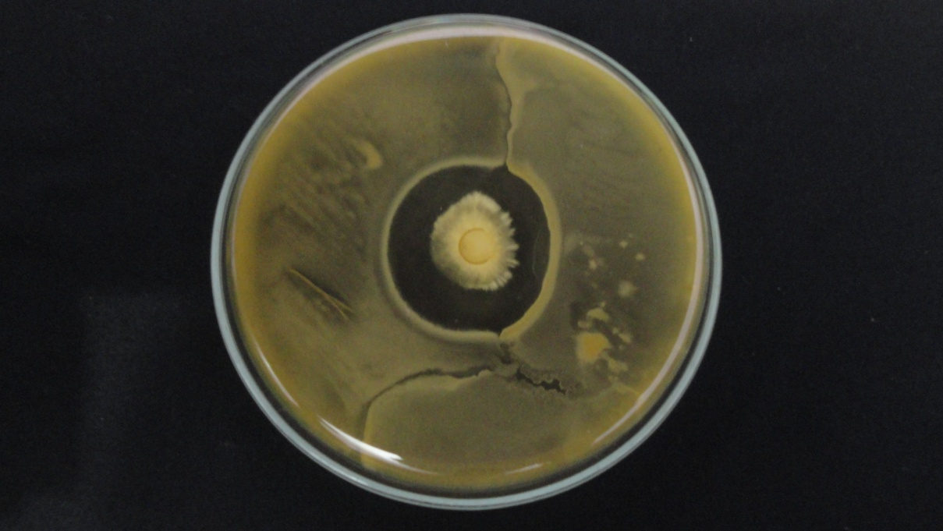
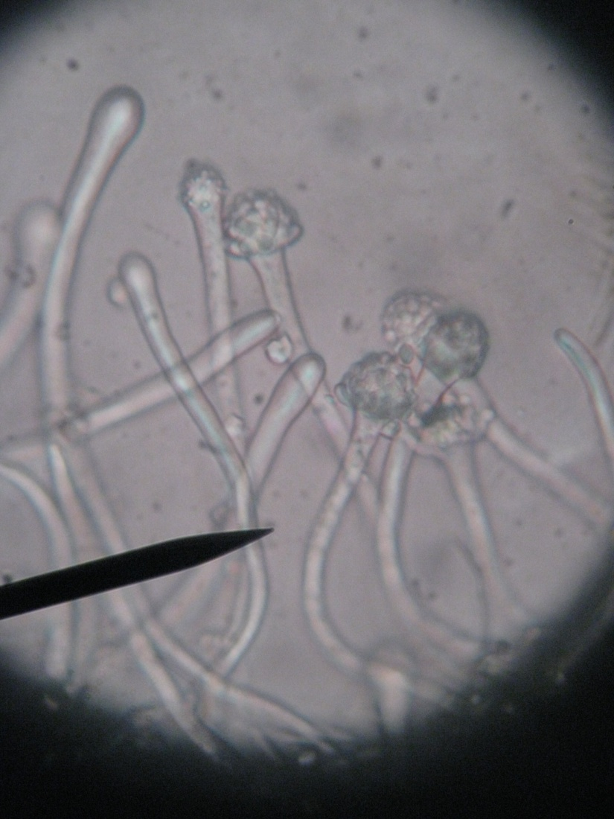
KOLONI DAN SEL JAMUR

Slide 8
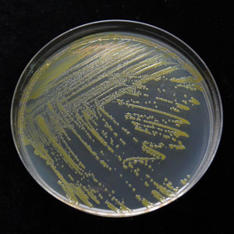
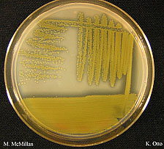
Koloni Bakteri

Slide 9
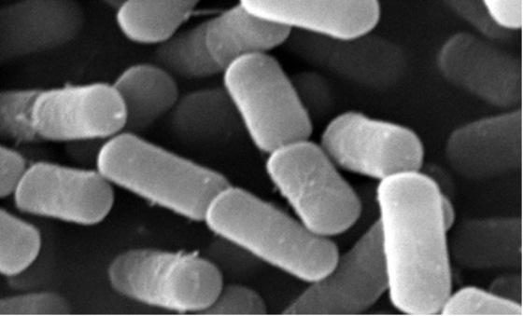
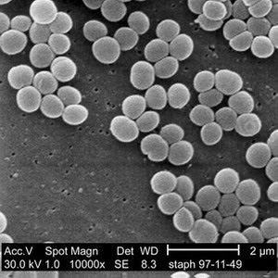
Sel Bakteri Bacillus dan Coccus

Slide 10
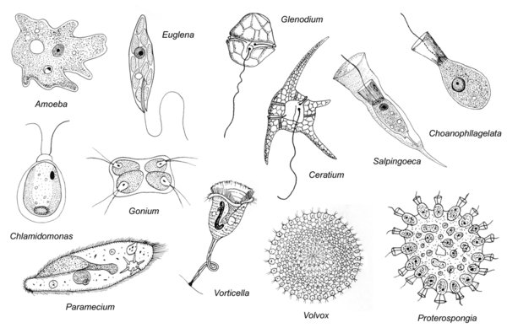
Sel Protozoa

Slide 11
Sejarah perkembangan mikrobiologi
Tahap kegelapan
Tahap penemuan mikroskop
Tahap perkembangan mikrobiologi
Tahap biomolekuler

Slide 12
KONFLIK TENTANG GENERASI SPONTAN
Usulan konsep generasi spontan meyakini bahwa organisme hidup dapat berkembang (muncul secara spontan) dari materi tidak hidup atau dekomposisi jaringan tumbuhan atau hewan yang mati.

Slide 13
Fransisco Redi
Pada tahun 1668, B. Francesco Redi (1626-1697) membantah konsep generasi spontan dengan menunjukkan bahwa belatung pada daging busuk berasal dari telur lalat yang meletakkan telur pada daging tersebut, bukan dari daging itu sendiri.

Slide 14
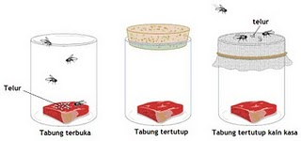
Fransisco redi

Slide 15
Teori Biogenesis
Teori Generatio Spontanea (abiogenesis) digantikan oleh teori Biogenesis: Makhluk hidup berasal dari makhluk hidup juga.

Slide 16
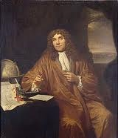
Tahap Penemuan Mikroskop

Slide 17
Tahap Penemuan Mikroskop
Antony van Leeuwenhoek (1632-1723) ilmuwan asal Belanda, mengkonstruksi mikroskop dan orang pertama yang mengamati dan mendeskripsikan mikroorganisme secara akurat

Slide 18
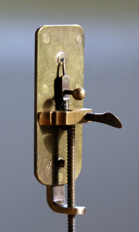
REPLIKA MIKROSKOP SEDERHANA YANG DIBUAT OLEH A V. LEEUWENHOEK PADA 1673

Slide 19
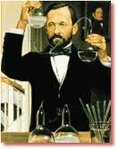
Tahap Perkembangan Mikrobiologi
Louis Pasteur
Pendukung Teori Biogenesis
Penemu
- vaksin rabies dan antraks,
- fermentasi
- pasteurisasi

Slide 20
Louis Pasteur
Louis Pasteur (1822-1895) menjebak organisme yang terbawa udara dalam kapas, dia juga memanaskan leher labu angsa, mensteril media, membiarkan labu terbuka.
Hasil percobaan menunjukkan tidak ada pertumbuhan organisme sebab partikel debu yang membawa organisme tidak mencapai medium Namun debu terjebak dalam leher labu. Dengan cara ini Pasteur telah mematahkan teori generasi spontan.

Slide 21
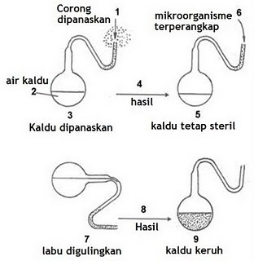
Louis Pasteur

Slide 22
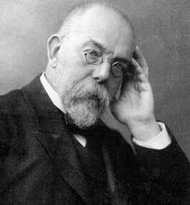
Tahap Perkembangan mikrobiologi
Penemuan basil TB, difteri, demam tifoid dan gonorrhoe
Awal mula pengujian laboratorium
Penemuan mikroskop elektron

Slide 23
Robert Koch
Robert Koch (1843-1910) memulai pendekatan ilmiah di bidang mikrobiologi kedokteran.
HUBUNGAN SEBAB AKIBAT ANTARA MIKROORGANSME DAN PENYAKIT
POSTULAT KOCH (1884)

Slide 24
Robert Koch
1. Mikroorganisme selalu berasosiasi dengan penyakit tertentu.
2. Mikroorganisme penyebab penyakit harus dapat diisolasi dan ditumbuhkan dalam kultur murni di laboratorium.
3. Mikroorganisme tersebut jika diinokulasikan pada hewan rentan yang sesuai akan menimbulkan penyakit yang sama.
Mikroorganisme penyebab penyakit dapat diisolasi kembali.

Slide 25
PERKEMBANGAN TEKNIK UNTUK MEMPELAJARI MIKROBA PATOGEN
Koch dan kawan-kawan mengembangkan teknik, reagen, dan materi lain untuk mengkultur bakteri patogen pada media pertumbuhan, dengan demikian peneliti dapat mengisolasi mikroba untuk mendapatkan kultur murni (tunggal).
Charles Chamberland (1851-1908) membuat filter (saringan) bakteri untuk menapis bakteri dan mikroba yang ukurannya lebih kecil. Melalui teknik ini juga memungkinkan ditemukannya virus sebagai agen penyebab penyakit

Slide 26
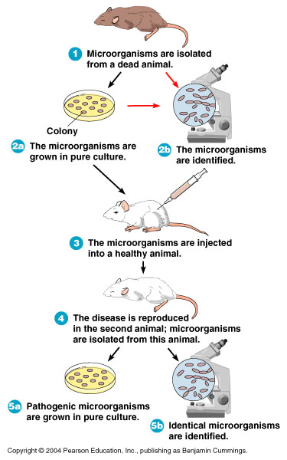
Postulat Koch
Mikroorganisme penyebab penyakit dapat diisolasi dari Makhluk hidup yang terinfeksi penyakit

Slide 27
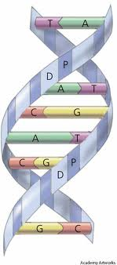
Tahap Biomolekuler
  Penemuan DNA sebagai pembawa sifat sel
  Identifikasi yang lebih sensitif dan spesifik

Slide 28
Tahap Biomolekuler
Bioteknologi Modern dan Rekayasa Genetik
Bioteknologi dan rekayasa genetik banyak diarah kan untuk terapi gen, menyisipkan atau mengganti gen yang rusak pada sel manusia menggunakan virus nonpatogen misalnya dalam pengobatan pasien defesiensi ADA ( adenosin deaminase ) yang meyebebkan penyakit kombinasi defisiensi imun yang parah ( severe combine immunodeficiency disease, SCID ), juga pada pasien kadar LDL ( low density lipoprotein ) tinggi
Yang menyebabkan resiko aterosklerosis dan penyakit jantung koroner ( PJK ). Di masa depan terapi gen diharapkan dapat menyembuhkan penyakit hemofolia, diabetes, sicle-cell anemia dan lain-lain.
Dalam bidang farmasi pembuatan edible vaccine yaitu vaksin yang dapat dimakan

Slide 29
Peranan mikroba
Peran positif
Produsen bahan obat, pangan, medis, bioremediasi
Peran negatif
Penyebab kerusakan dan menyebabkan penyakit (patogen)

Slide 30
Peran Dalam Bidang Farmasi dan Kesehatan
1
Difokuskan pada penemuan substansi-substansi yang dapat menghancurkan mikroorganisme patogen tanpa menyebabkan hewan atau manusia terinfeksi. Pengobatan infeksi menggunakan subtansi kimia disebut kemoterapi. Agen kemoterapi yang berasal dari bahan kimia dan dibuat dilaboratorium disebut obat sintetik.
Bahan kimia yang diproduksi secara alami oleh mikroorganisme disebut antibiotika.
Produksi lainnya :
- vaksin
- Vitamin B12 oleh bakteri Pseudomonas dan Propionibacterium.
- Vitamin B2 dihasilkan oleh proses fermentasi fungi Ashbya gosypii.
- Vitamin Cdihasilkan oleh bakteri Acetobacter melalui proses modifikasi glukosa yang kompleks
- enzim α-amilase banyak digunakan oleh industri sabun cuci dihasilkan oleh Aspergilus spp
-enzim selulose dihasilkan oleh Trichoderma viridae
- enzim protease dihasilkan Aspergilus oryzae

Slide 31
Peran dalam Bidang Industri, Pertambangan dan Pangan
Industri dan Pertambangan
Pemanfaatan Mikroorganisme dalam bidang industri , anatara lain pengembangan Polimer teruraikan untuk mengatasi masalah pencemaran lingkungan akibat plastik yang sulit teruraikan. Misalnya anyata lain Bakteri Alcaligenes eutrophus sebagai penghasil Poli-3 Hidroksi Alkanoat (PHA) dan Poli –β-Hidroksi Butirat ( PHB ) yang merupakan bahan baku plastik yang mudah diuraikan.
Dalam pertambangan, bakteri Ferroplasma acidarmanus bermanfaat dalam pertambangan yang mampu mengoksiidasi besi, dampak negatif pencemaran limbah beracun AMD ( acide mine drainage )
Pangan
Bakteri yang bermanfaat dalam bidang pangan : Laptobacillus bulgaricus dimanfaatkan untuk ppembuatan youghurt ,

Slide 32

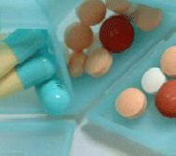
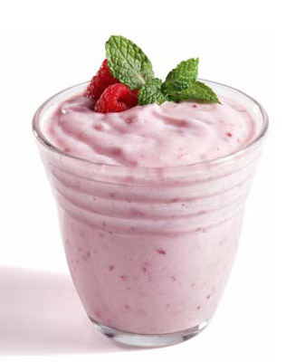
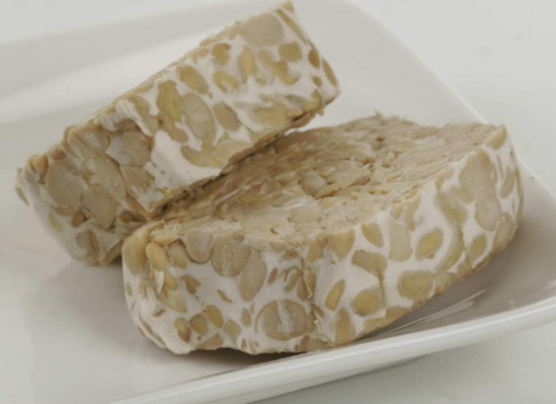
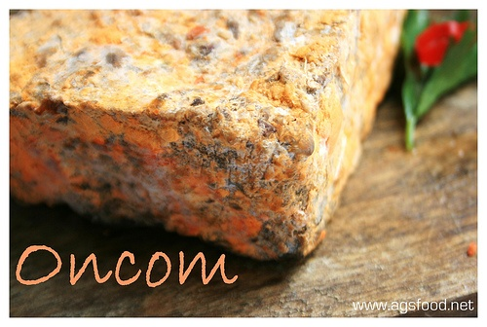
Produk pangan hasil fermentasi mikroorganisme
Aspergillus wentii
Penicillium sp
Rhizopus oryzae
Monilia sitophila
Lactobacillus bulgaricus

Slide 33
Peran Negatif
Sebagian kecil bersifat patogen dan menimbulkan penyakit seperti :
- bakteri Stapylococcus aureus dan E.coli menyebabkan diare.
- Shigella disentri menyebabkan disentri
- Candida albicans menyebabkan keputihan
- Aspergilus flavus mengeluarkan alfatoksin yang dapat meracuni makanan dan karsinogenik.
- Virus ebola penyebab penyakit ebola
- Virus HIV menyebabkan penyakit aids
- Toxoplasma gondii penyebab toksoplasmosis.

Slide 34
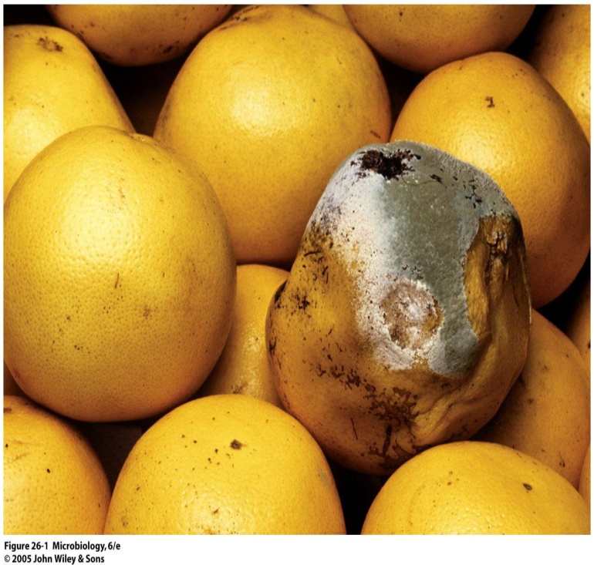
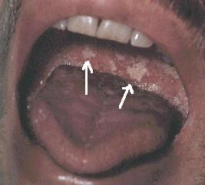
Kerugian akibat mikroba

Slide 35
TERIMA KASIH

